Slide 1


Bello Horizonte y Río de Janeiro Brasil
Belo Horizonte, es una ciudad brasileña, capital del Estado de Minas Gerais. Con un área de aproximadamente 330 km² y una geografía diversa, con montañas y tierras bajas, está situada en la zona central del estado a 716 km de Brasilia, la capital nacional y, a 438 km de Rio de Janeiro. Rodeada por la Sierra del Curral, que actúa como un marco de referencia natural e histórico, fue planeada y construida para ser la capital política y administrativa del Estado, bajo la influencia de las ideas del positivismo, en pleno auge de la ideología republicana en el país.2 La ciudad es una mezcla de tradición y modernidad.
Río de Janeiro. Fundada como “San Sebastián del Río de Enero” y popularmente llamada Rio, es una ciudad y municipio brasileño, capital del estado de Río de Janeiro, ubicada en el sureste de Brasil. Es la segunda ciudad más poblada de Brasil, ostenta el mayor tráfico internacional de turismo del país y es la primera ciudad olímpica de América del Sur. Es uno de los principales centros económicos, de recursos culturales y financieros del país, y es conocida internacionalmente por sus iconos culturales y paisajes, como el Pan de Azúcar, la estatua del Cristo Redentor (una de las siete maravillas del mundo moderno), las playas de Copacabana e Ipanema, el estadio Maracaná, el Parque Nacional de Tijuca (el mayor bosque urbano del mundo), la Quinta da Boa Vista, la isla de Paquetá, las Fiestas de Fin de Año en Copacabana y la celebración del Carnaval.
Creación de:
Jeremías Candelo Valencia
Para: mis pps
Música: Música Brasilera Instrumental-Paulina Volando

Slide 2
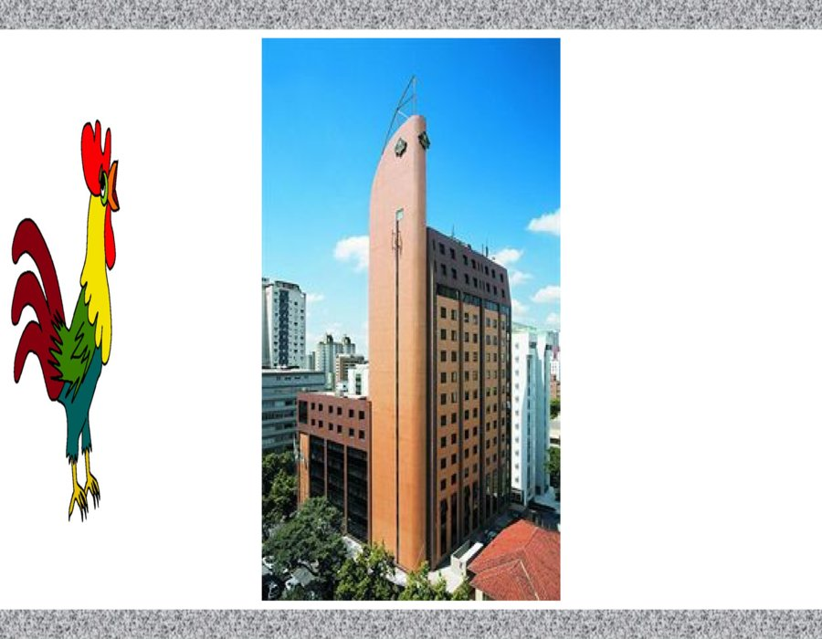

Slide 3
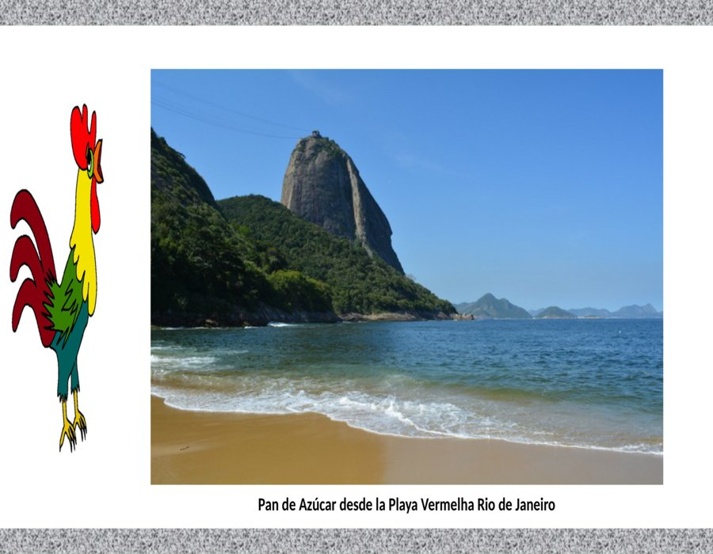

Slide 4
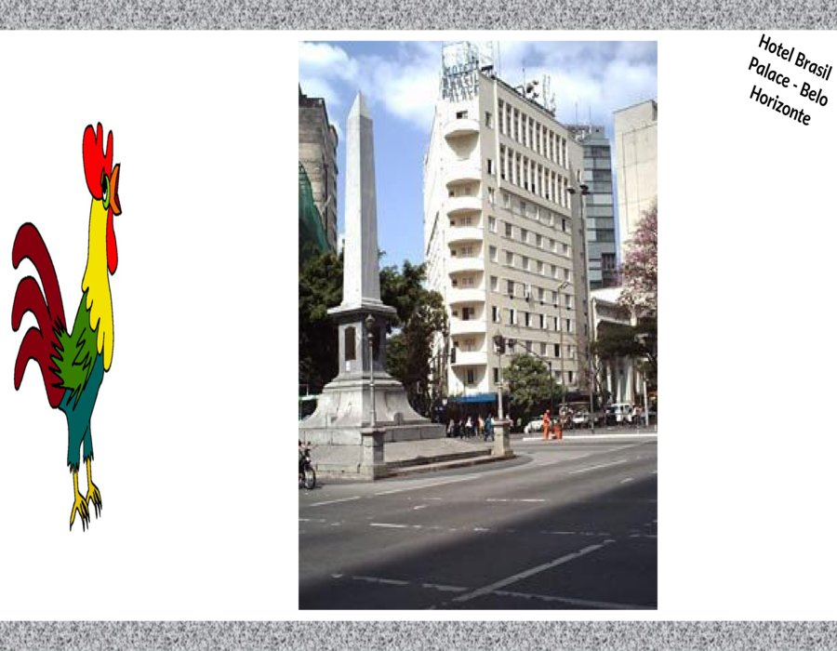

Slide 5
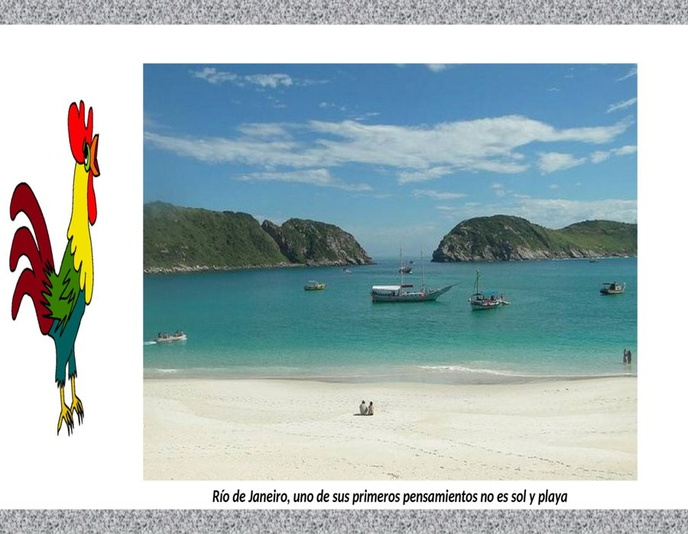

Slide 6
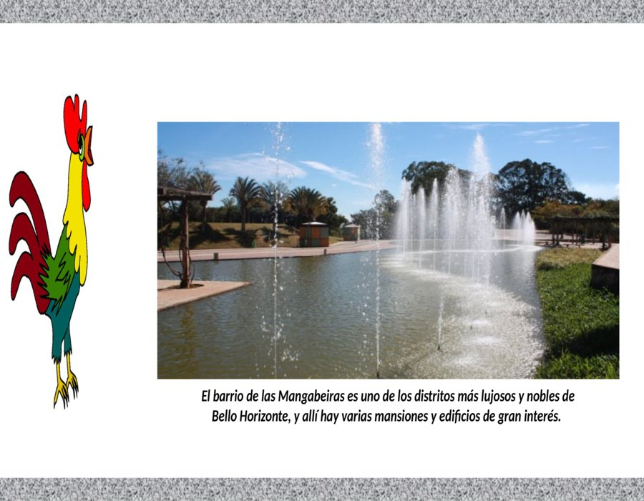

Slide 7
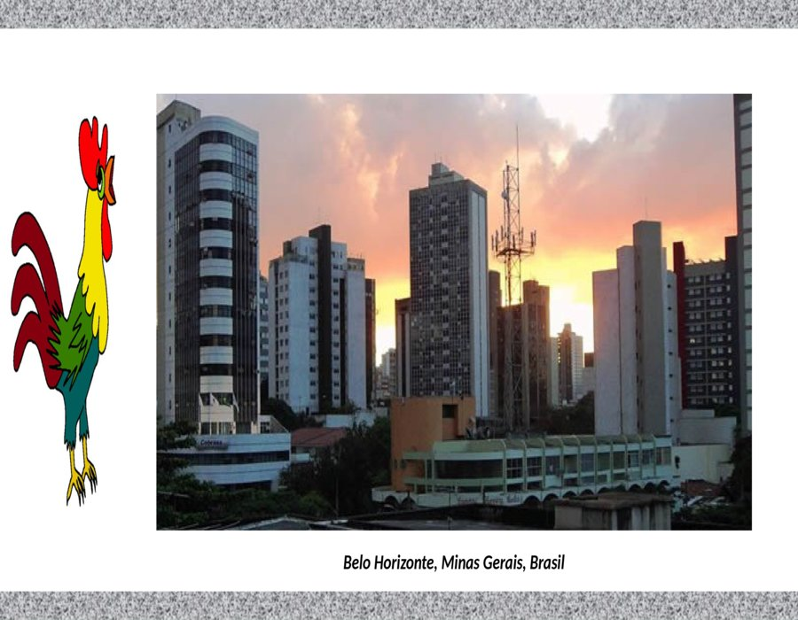

Slide 8
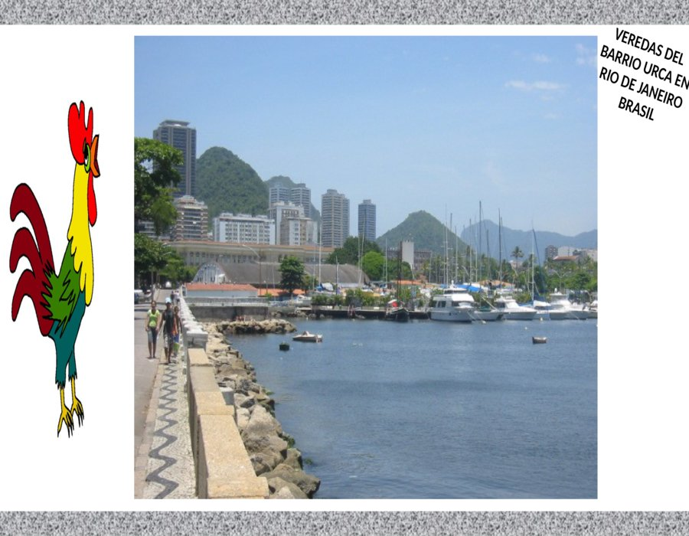

Slide 9
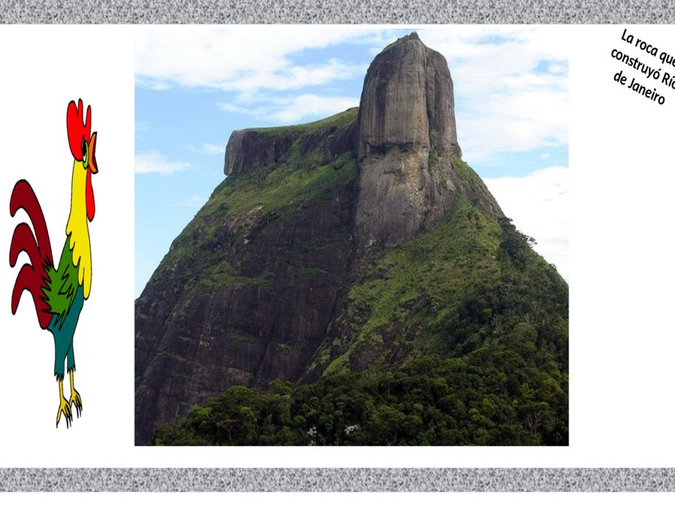

Slide 10
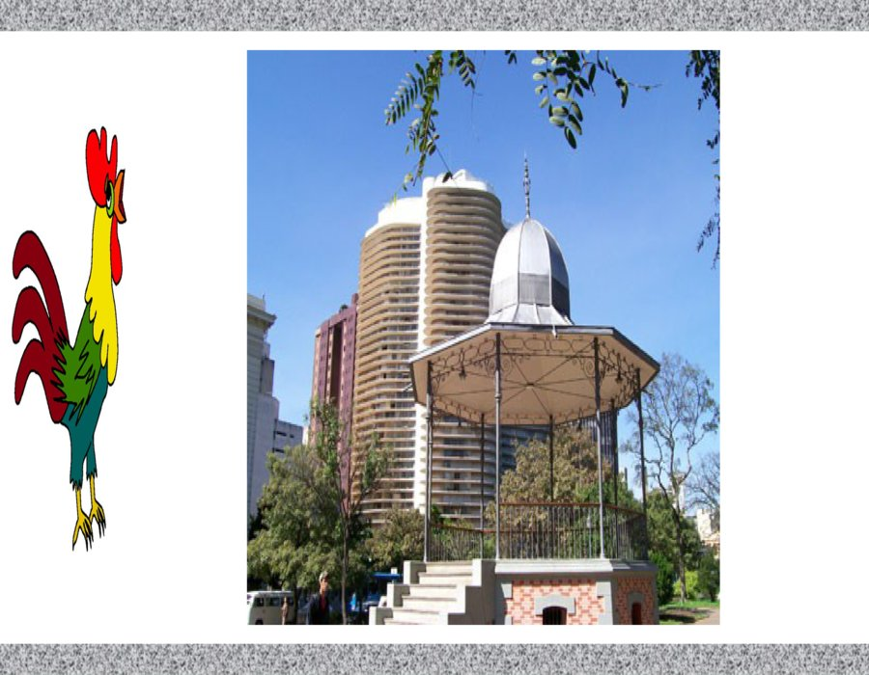

Slide 11
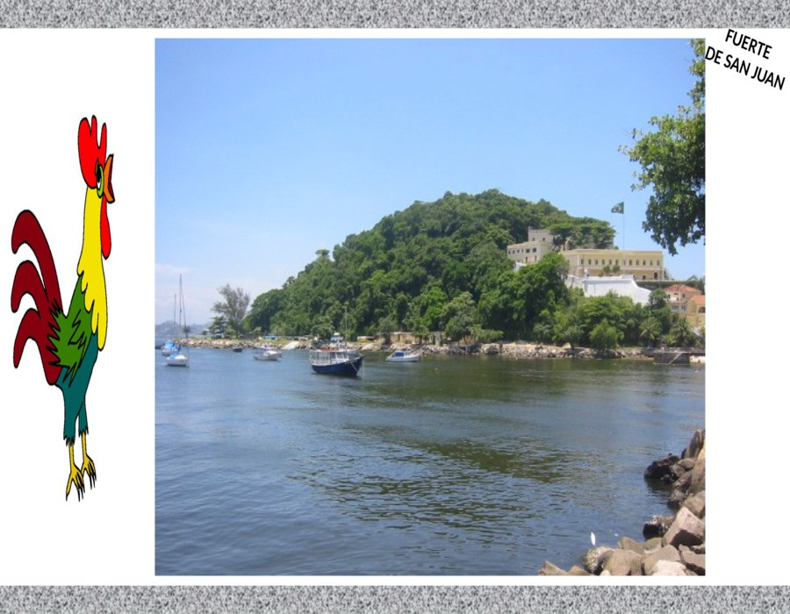

Slide 12
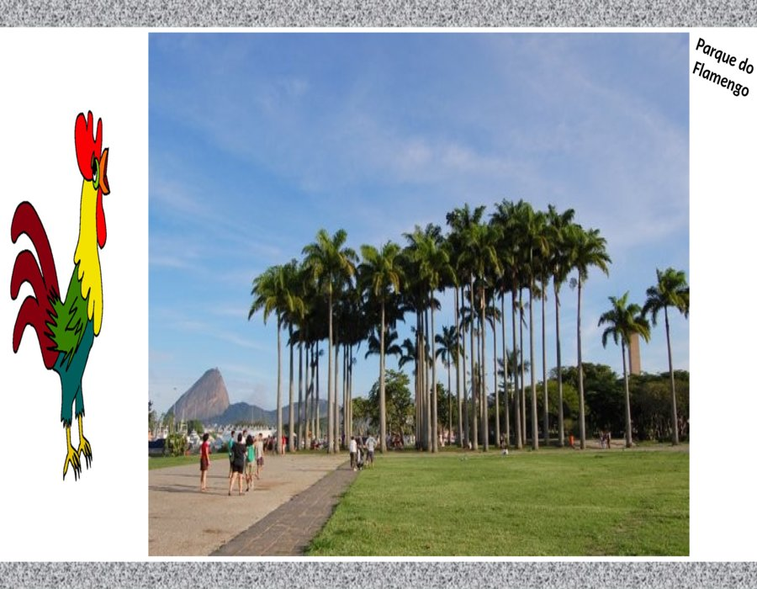

Slide 13


Slide 14
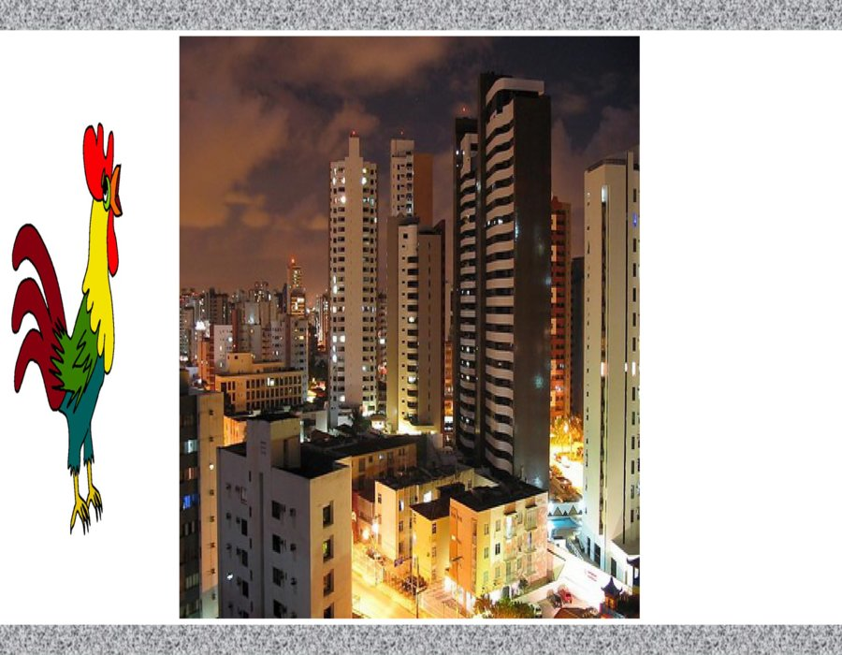

Slide 15
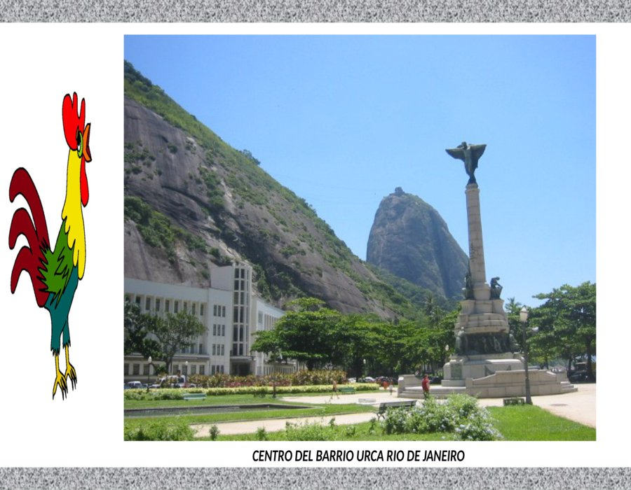

Slide 16
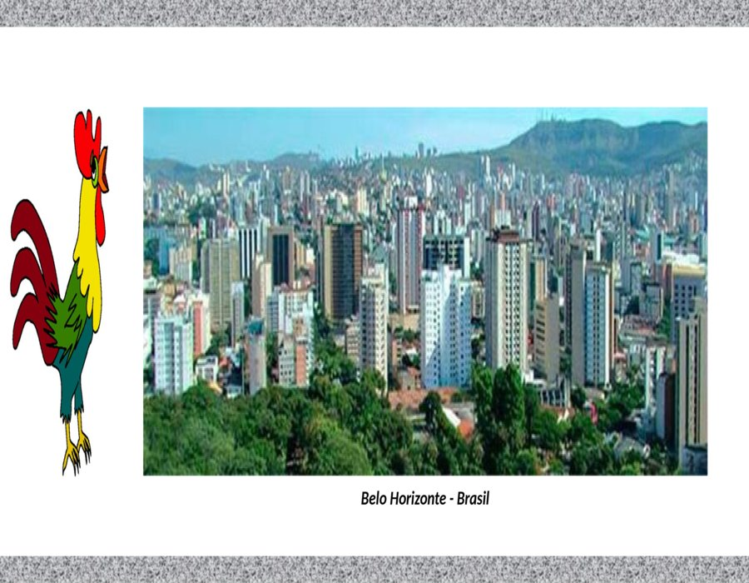

Slide 17


Slide 18
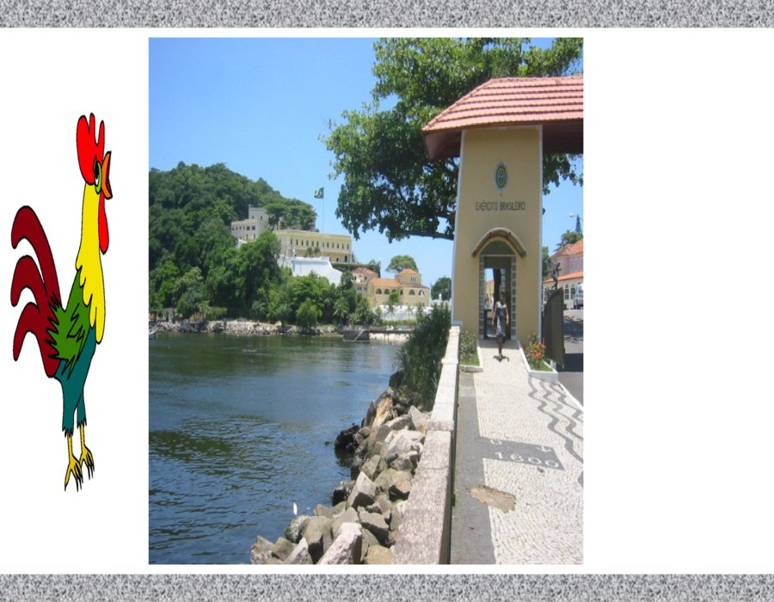

Slide 19
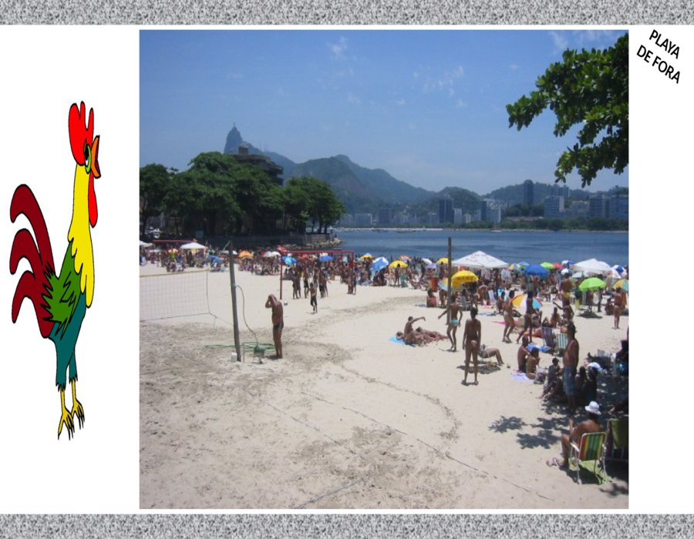

Slide 20
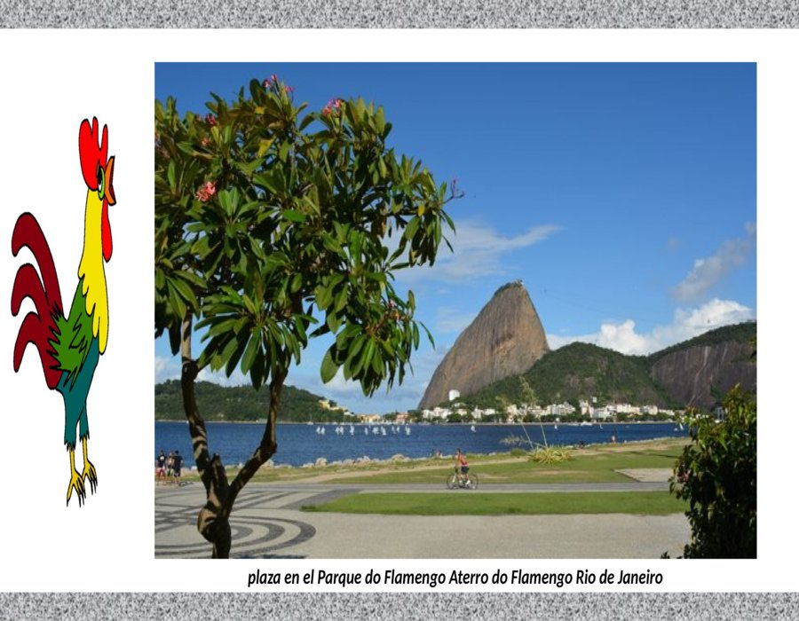

Slide 21
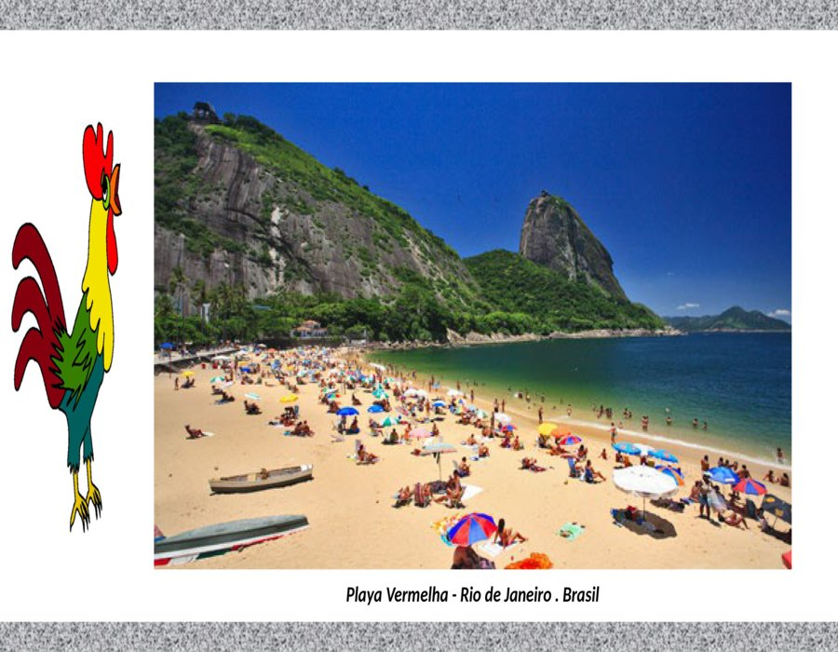

Slide 22
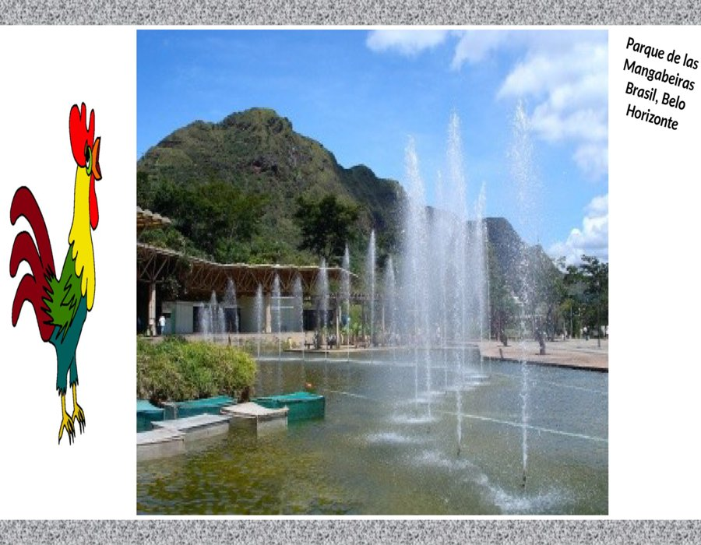

Slide 23
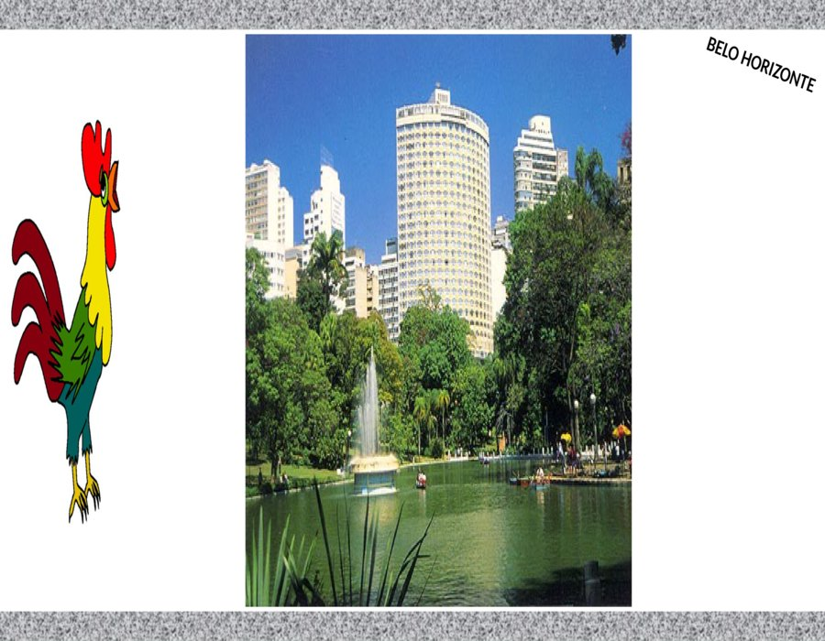

Slide 24
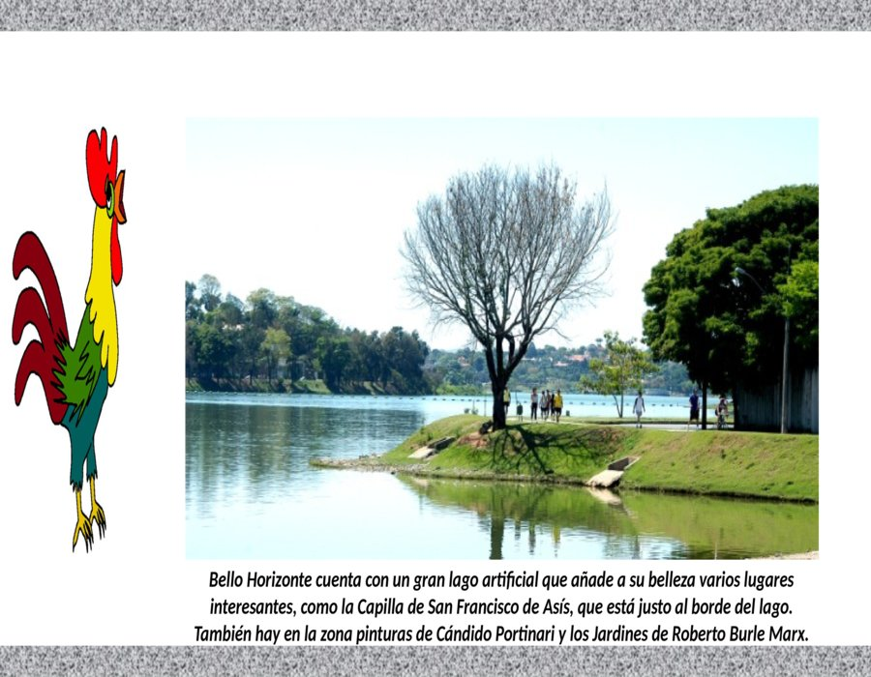

Slide 25
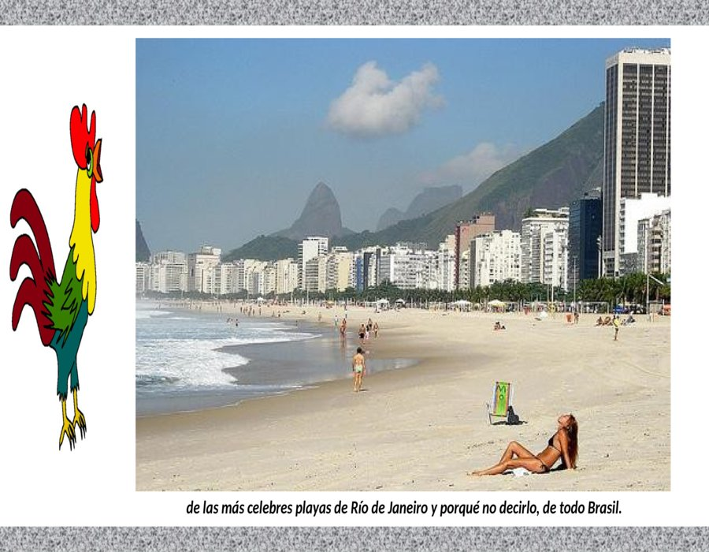

Slide 26
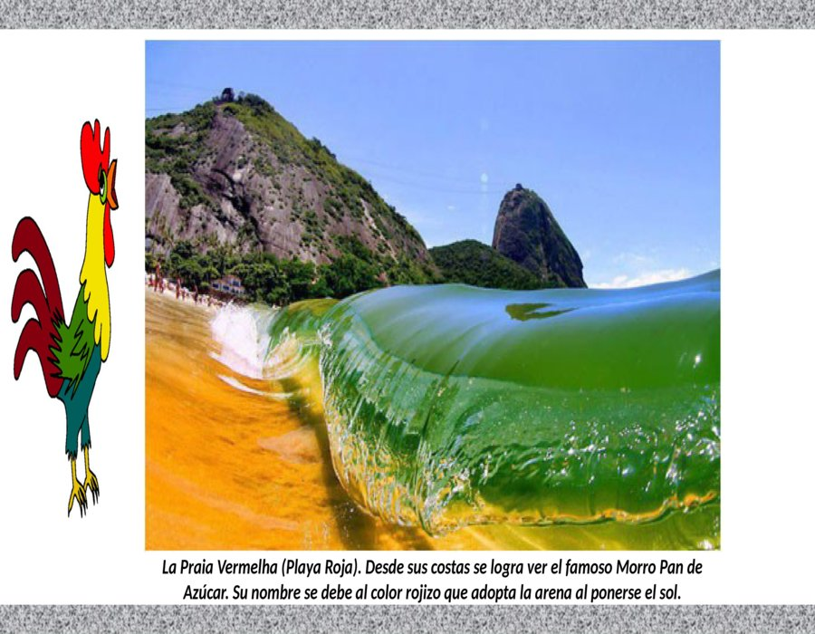

Slide 27
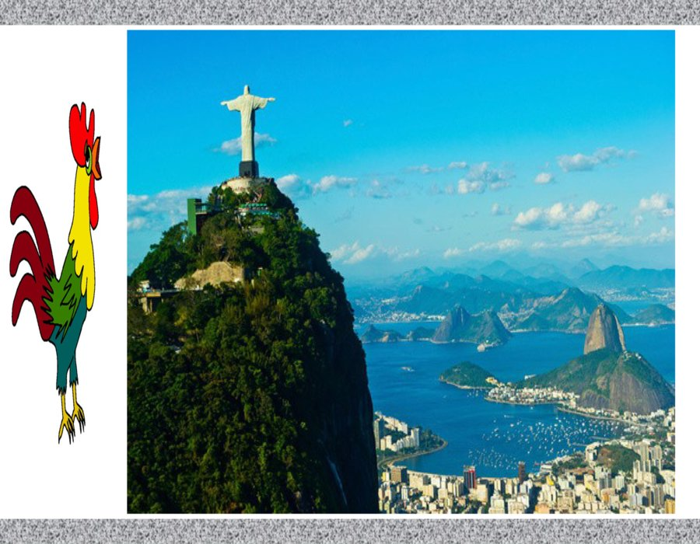

Slide 28
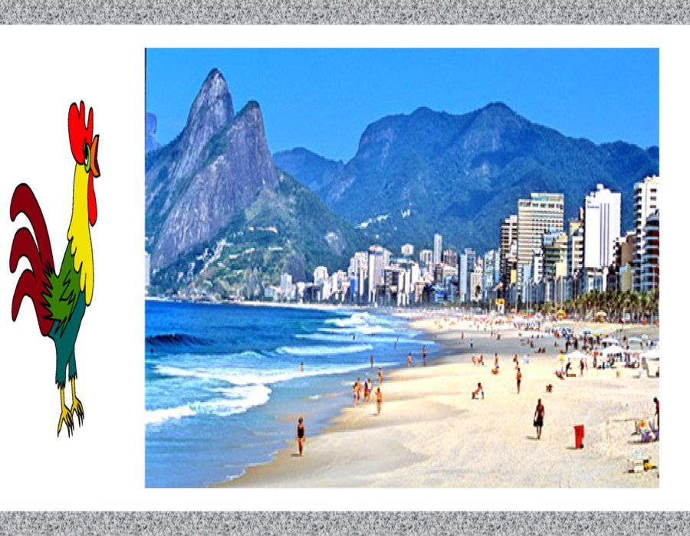

Slide 29
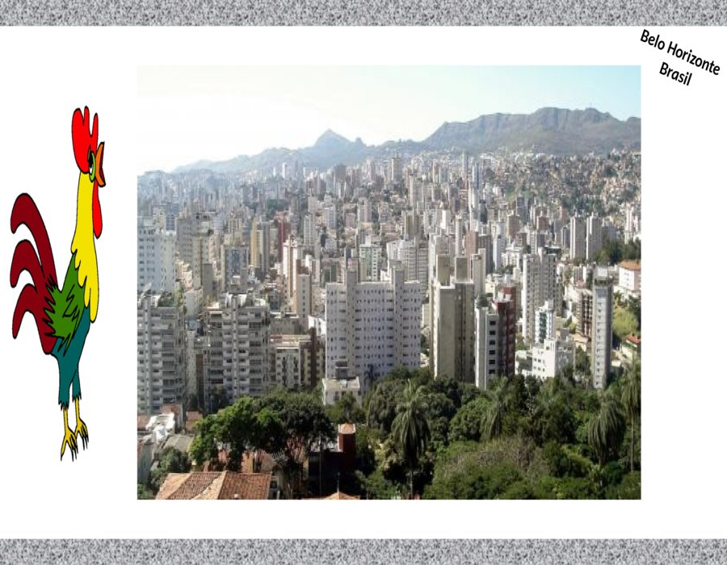

Slide 30
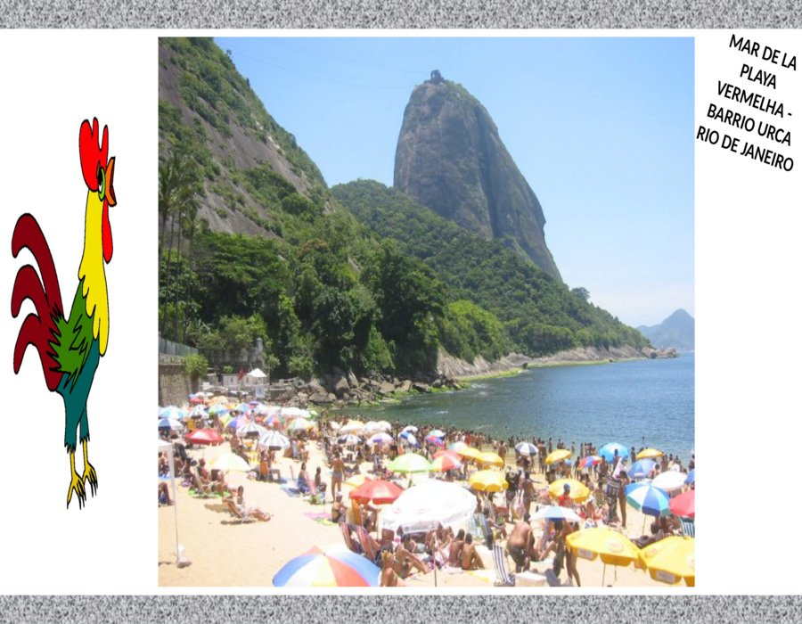

Slide 31
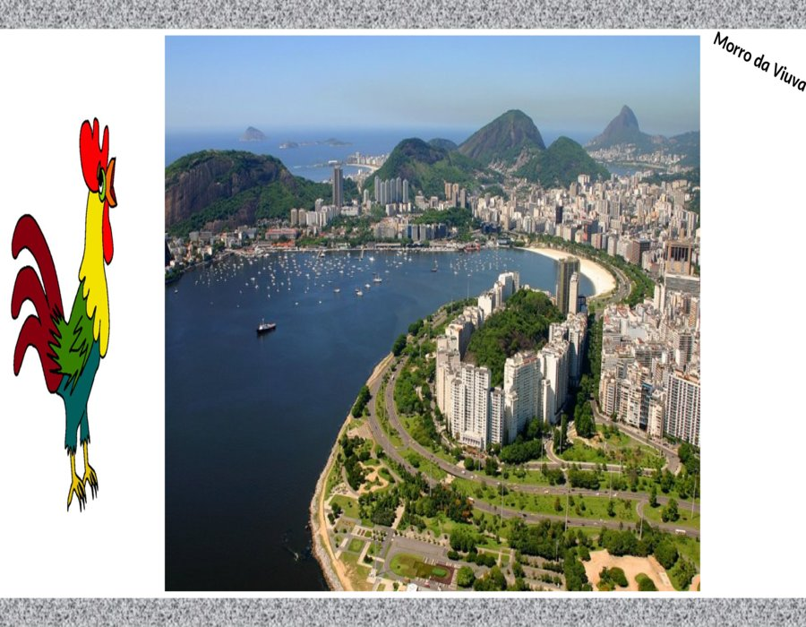

Slide 32
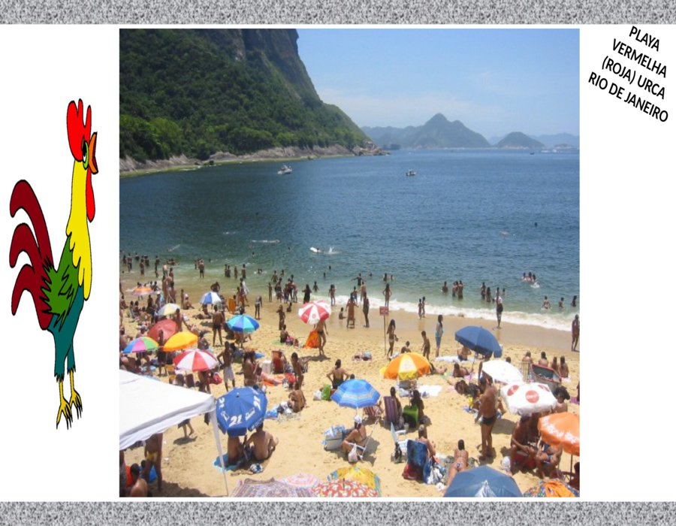

Slide 33
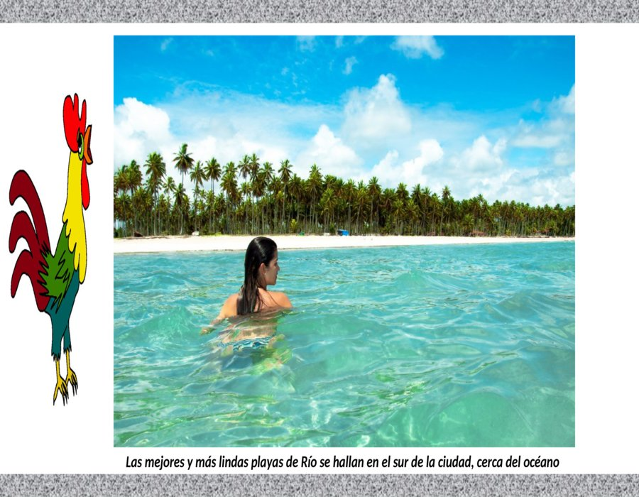

Slide 34
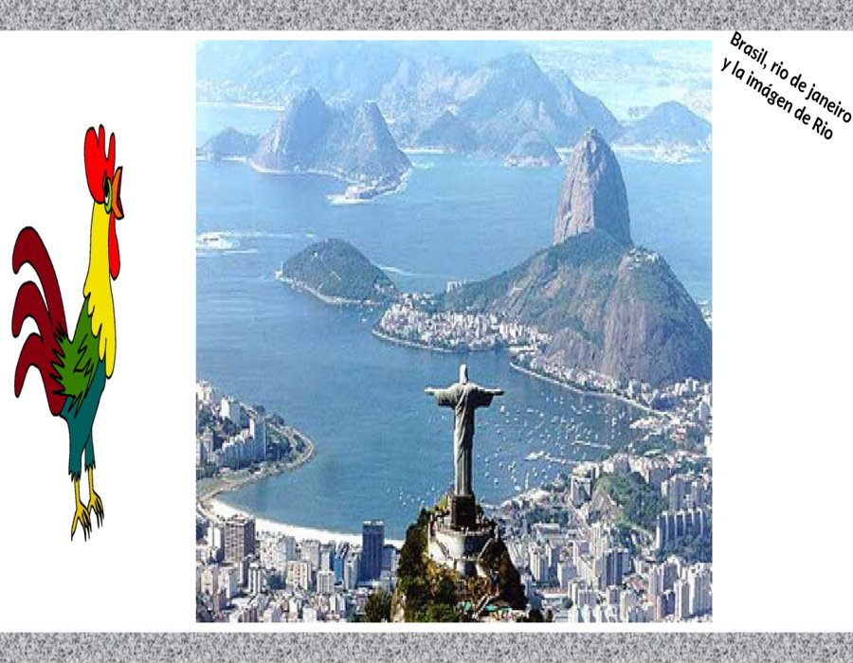

Slide 35
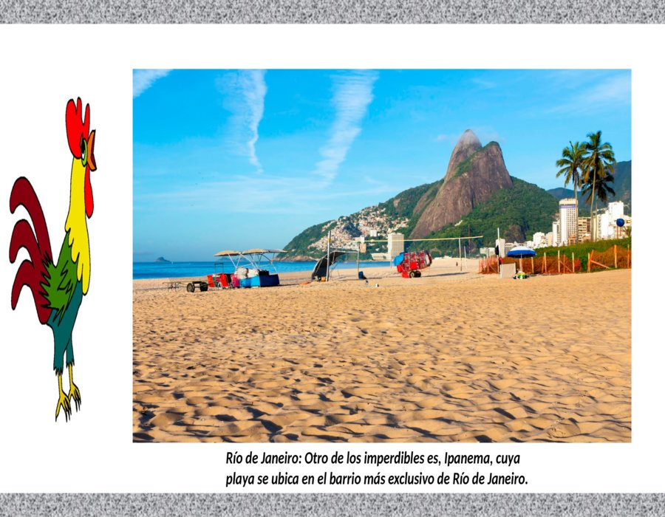

Slide 36
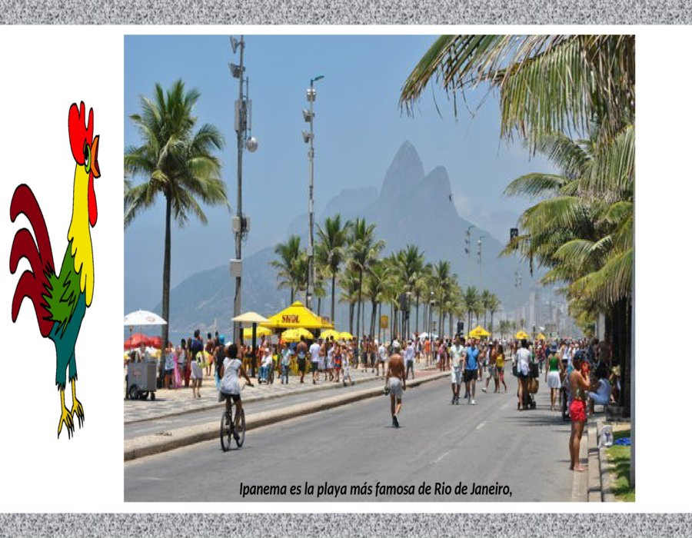

Slide 37


Slide 38
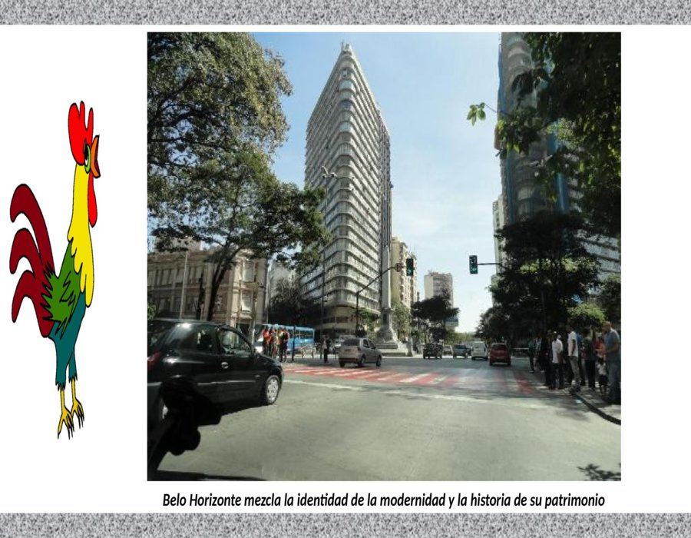

Slide 39
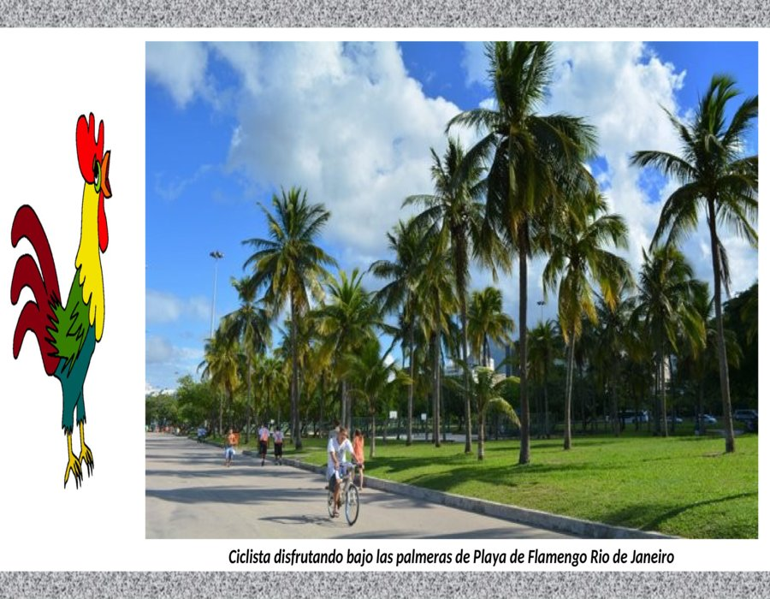

Slide 40
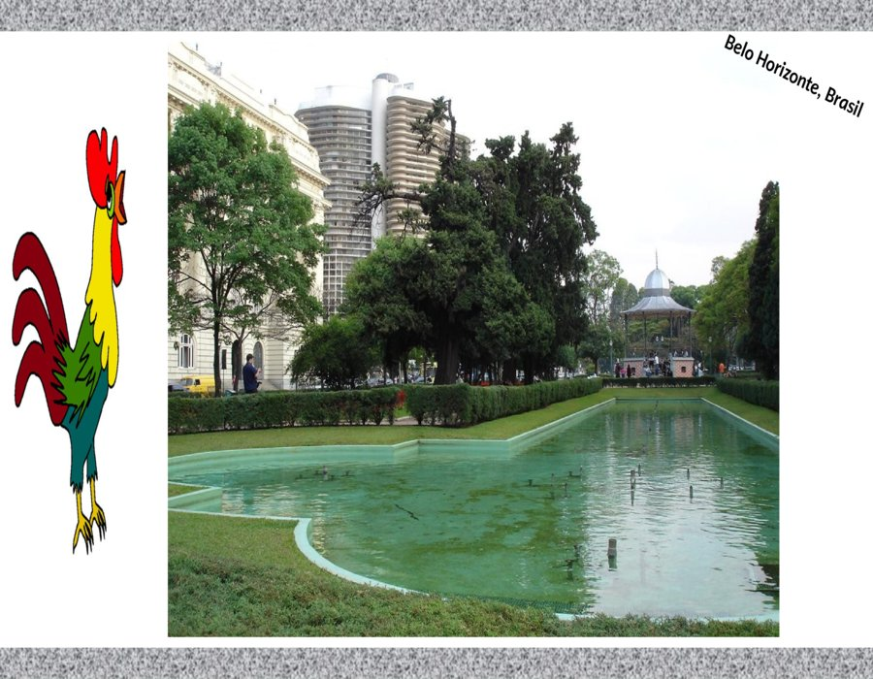

Slide 41
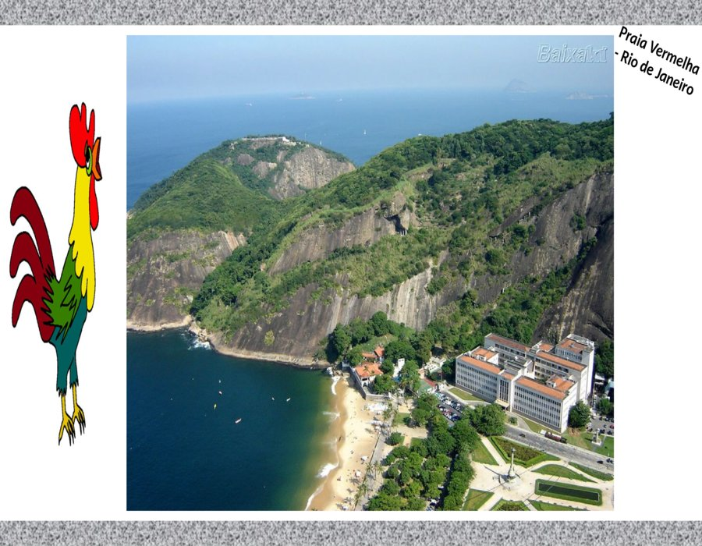

Slide 42
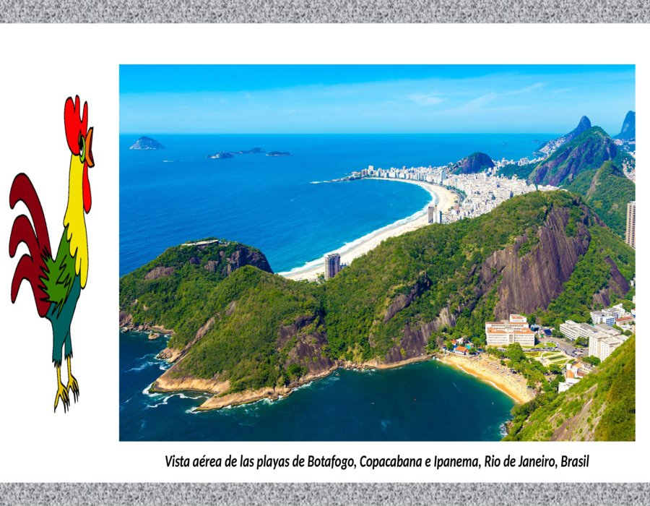

Slide 43
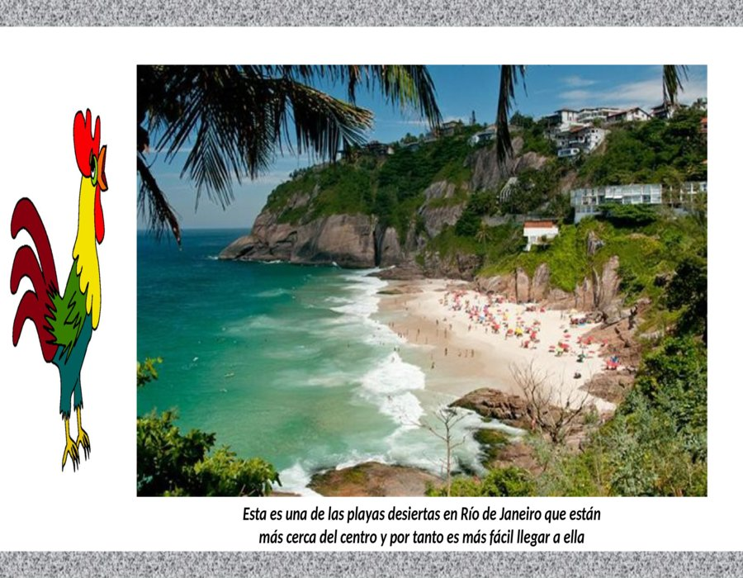

Slide 44
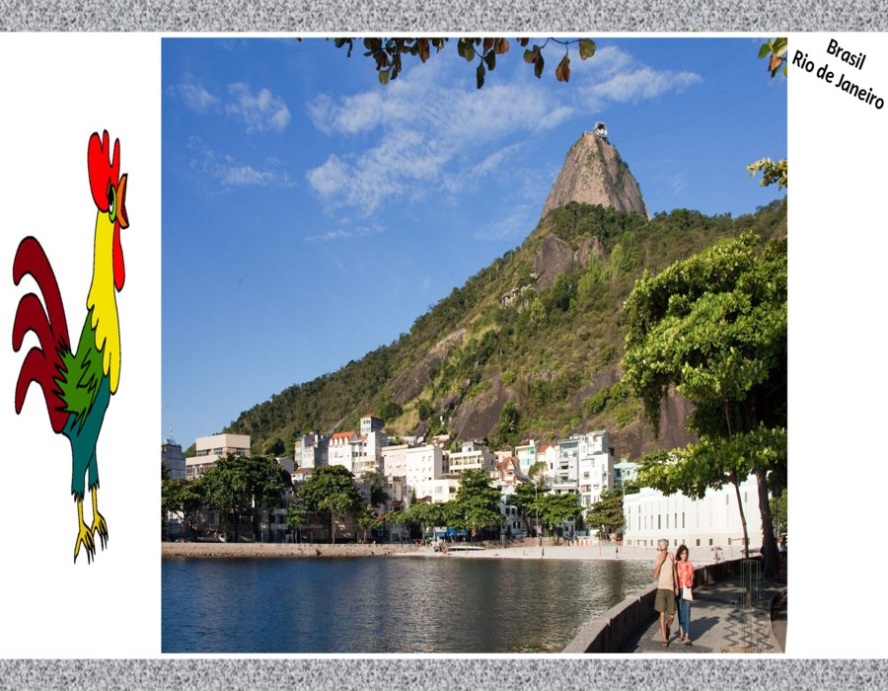

Slide 45
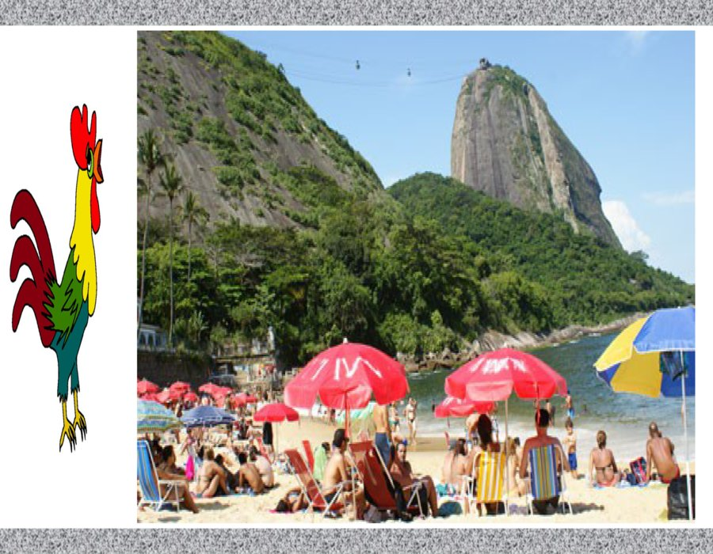

Slide 46
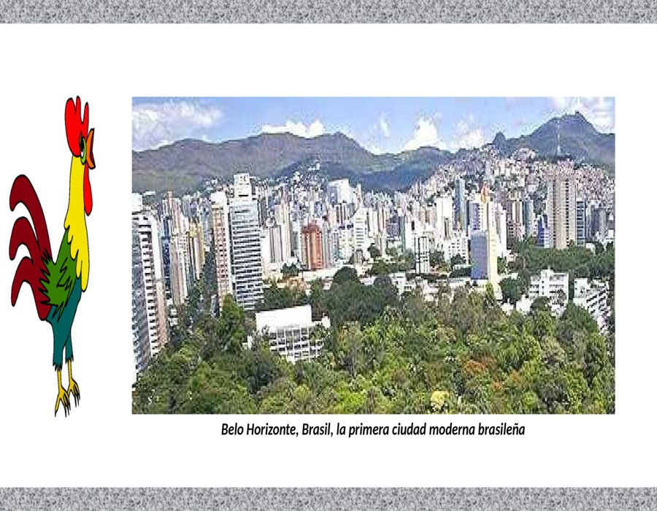

Slide 47
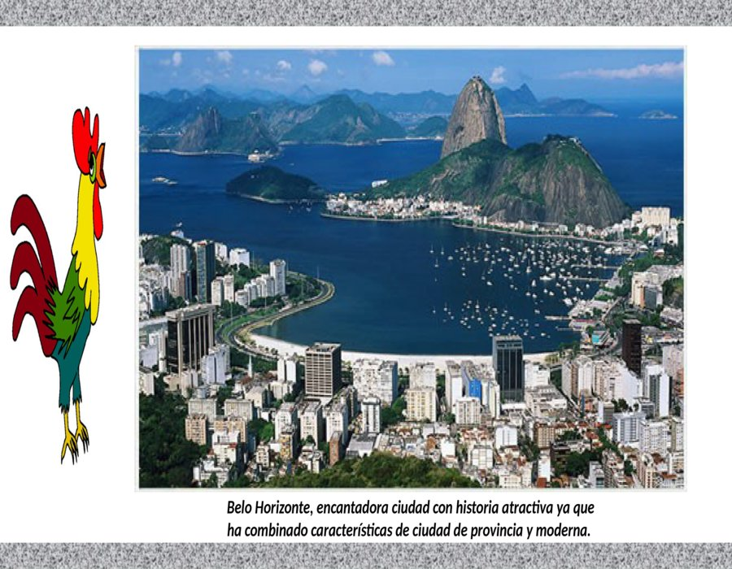

Slide 48
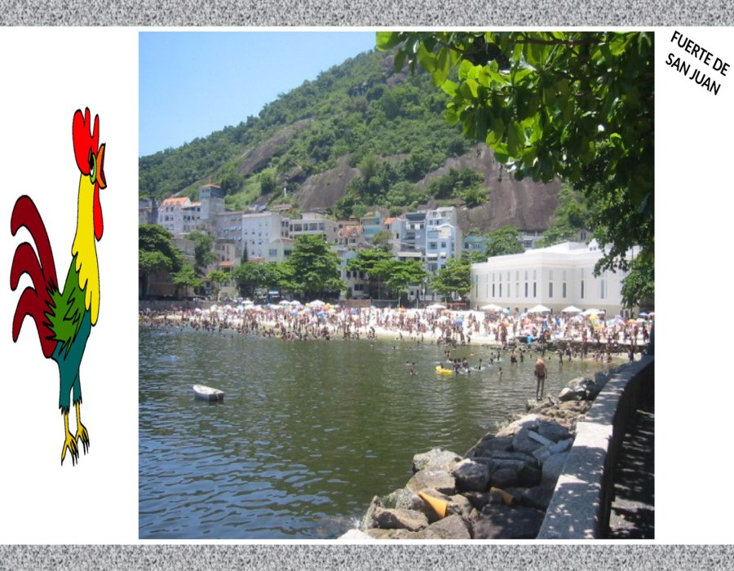

Slide 49
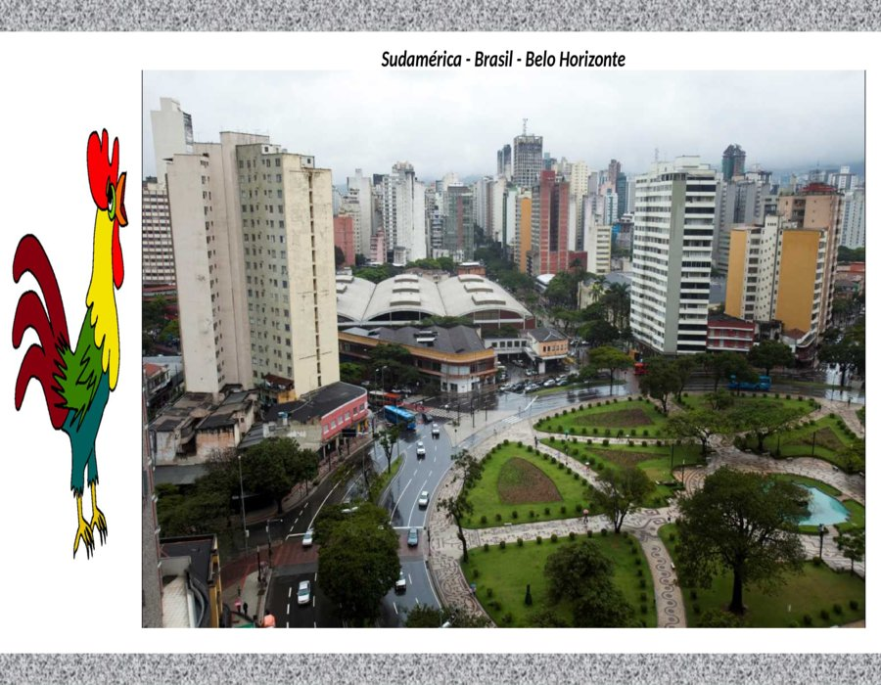

Slide 50
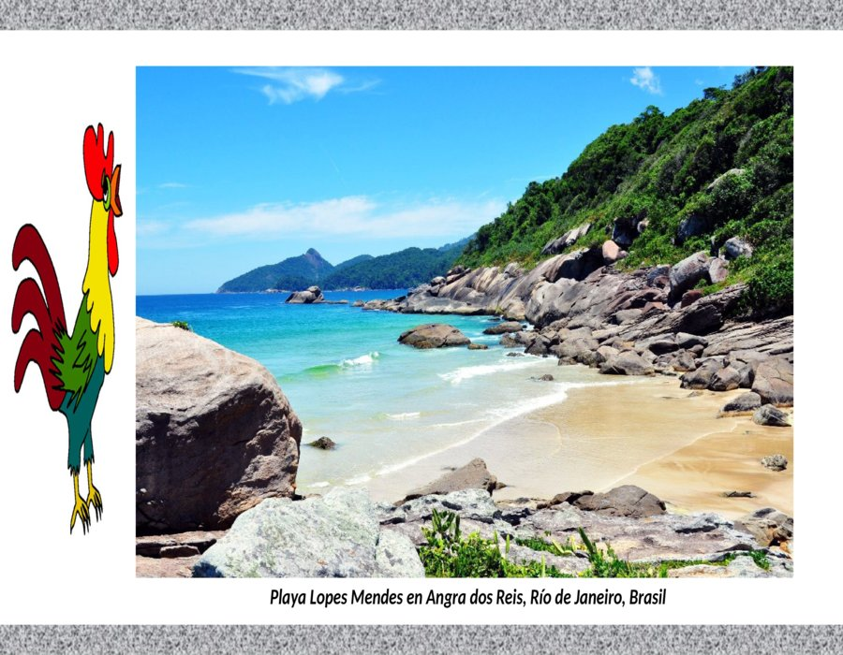

Slide 51
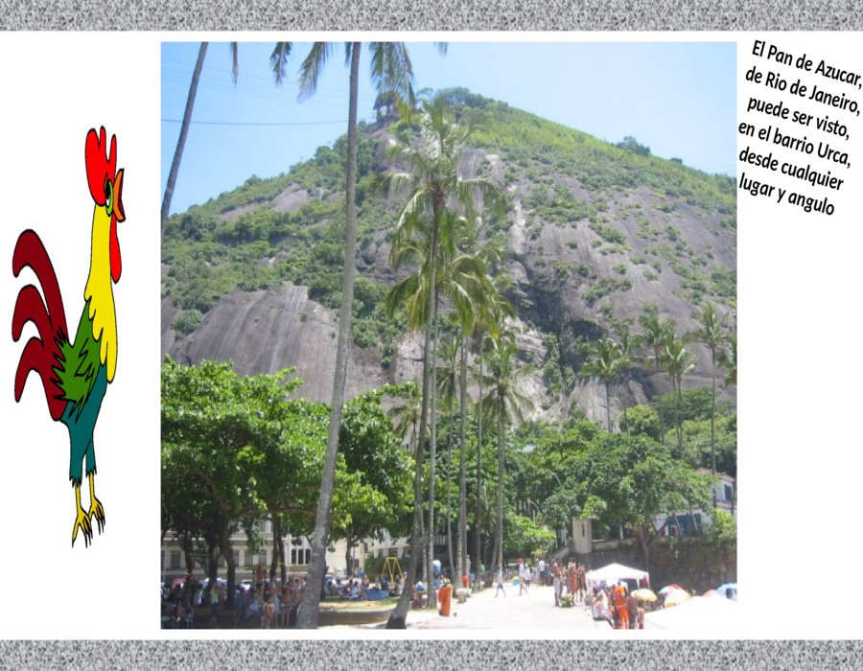

Slide 52
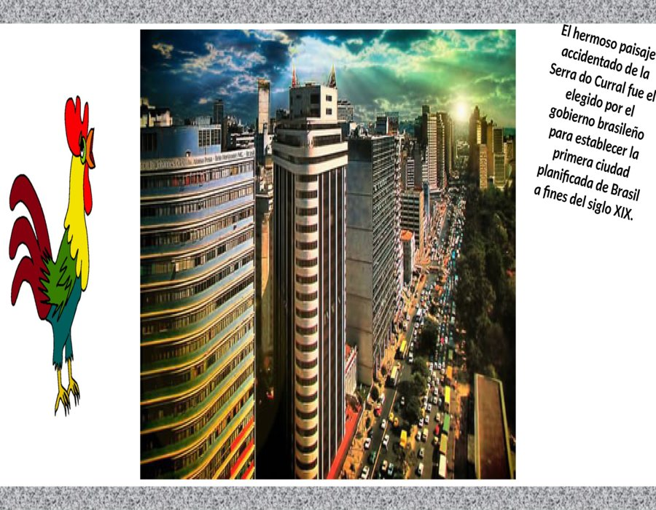

Slide 53
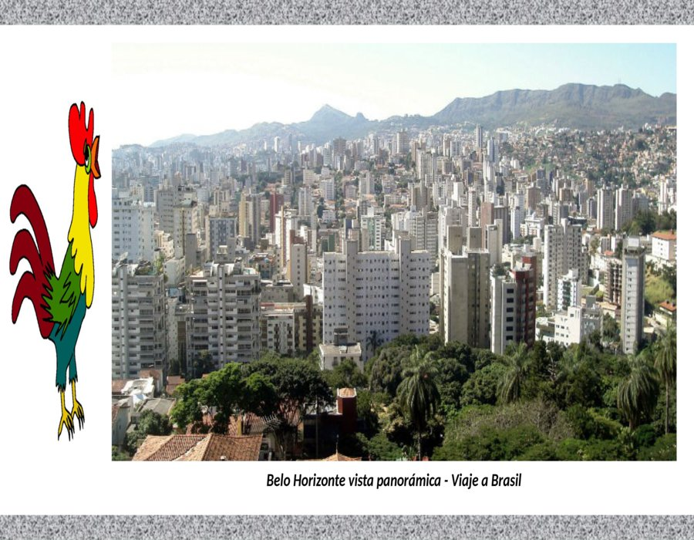

Slide 54
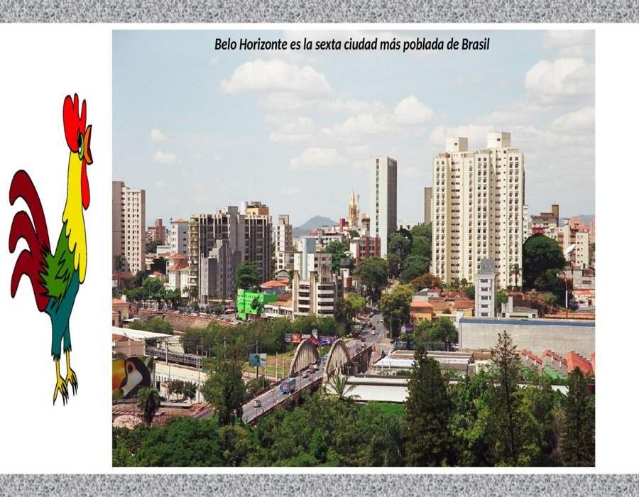

Slide 55


Slide 56


Slide 57


Slide 58


Slide 59


Slide 60


Slide 61







¿Te ha gustado?
Puedes ver más entrando
Aquí
Además puedes recibir powerpoints en tu correo electrónico suscribiéndote aquí:

